Slide 1
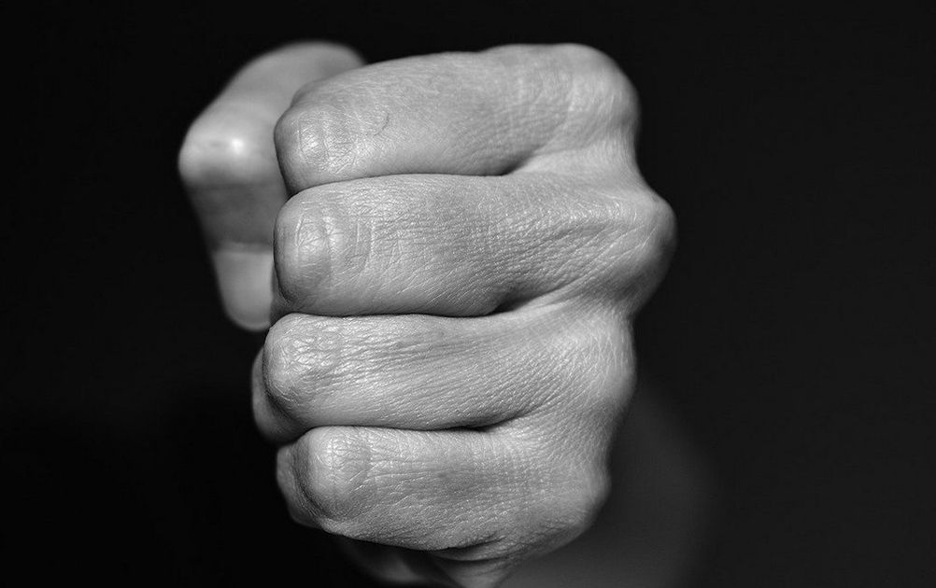
LA VIOLENZA DI GENERE

Slide 2

La violenza di genere è caratterizzata da una serie distinta di azioni fisiche, sessuali, di coercizione economica e psicologica che hanno luogo all’interno di una relazione intima attuale o passata. Si tratta di una serie di condotte che comportano nel breve e nel lungo tempo un danno sia di natura fisica sia di tipo psicologico ed esistenziale. Spesso la violenza di genere è un’ espressione adoperata come sinonimo di violenza sulle donne, perché la maggior parte di queste violazioni riguarda il genere femminile.

Slide 3
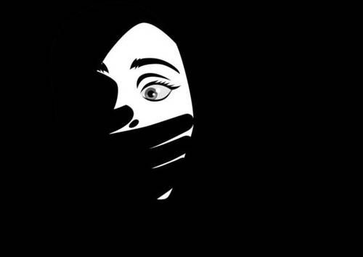
VIOLENZA SULLE DONNE
Si può considerare violenza ogni forma di abuso di potere e controllo che si può manifestare come sopruso fisico, sessuale, psicologico, economico, violenza assistita e di matrice religiosa. Sono 89 al giorno le donne vittime di reati di genere in Italia, e nel 62% dei casi si tratta di maltrattamenti in famiglia.

Slide 4


Slide 5

VIOLENZA FISICA
Comprende l’uso di qualsiasi azione finalizzata a far male o a spaventare. Le aggressioni possono essere evidenti (calci, pugni, spinte), ma a volte sono più sottili. Si va perciò dall’aggressione fisica grave, che comporta ferite e richiede cure mediche d’emergenza, ad ogni contatto fisico che miri a spaventare e controllare la persona.
Tante sono le vittime al giorno; ne porta un esempio Agitu Gudeta una pastora ritrovata morta nel suo appartamento con gravi lesioni le quali fanno pensare ad un pesante maltrattamento.

Slide 6
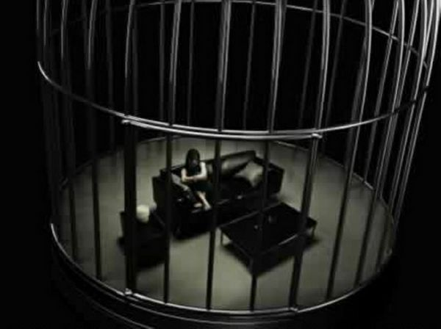
VIOLENZA PSICOLOGICA
Questo tipo di violenza può manifestarsi da sola , ma è sempre presente anche in tutte le altre forme di violenza. E’ la prima a manifestarsi ed è quella che permette lo svilupparsi delle altre forme. E’ meno visibile perchè non lascia segni sulla pelle, non solo per gli estranei , ma anche per chi la subisce, perchè spesso finisce con il percepirsi con gli occhi di chi perpetra la violenza. Comprende abusi psicologici come intimidazioni, umiliazioni pubbliche o private, continue svalutazioni, ricatti, controllo delle scelte personali e delle relazioni sociali fino ad indurre la persona ad allontanarsi da amici e parenti, sino al completo isolamento.

Slide 7
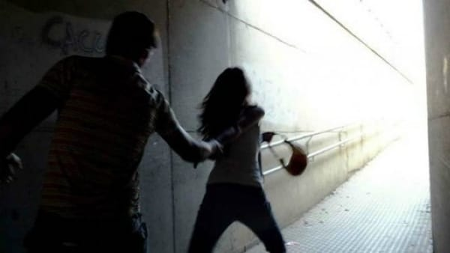
VIOLENZA SESSUALE
Si manifesta attraverso la costrizione con atti o minacce a compiere o a subire atti sessuali contro la propria volontà.
Per atto sessuale si intende qualsiasi contatto tra due corpi che abbia lo scopo del soddisfacimento dell'aggressore.

Slide 8
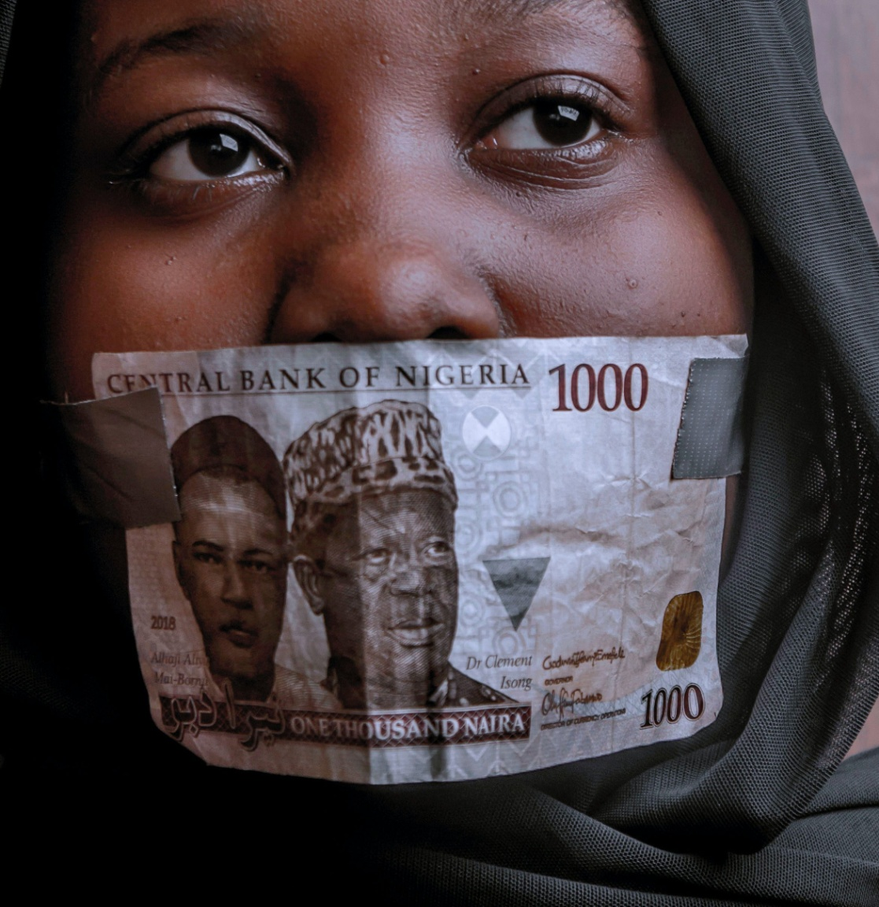
VIOLENZA ECONOMICA
E’ difficile da rilevare e ne sono poco consapevoli anche le vittime. Comprende forme di controllo economico come il sottrarre o impedire l’accesso al denaro o ad altre risorse basilari, sabotare il lavoro della donna, impedire opportunità educative o abitative. Una delle iniziative spinte a risolvere questo tipo di violazione che ancora oggi è presente in tanti paesi del mondo è la F.E.A Bank, una banca femminile fondata in Svizzera, per abbattere l’ handicap per cui la finanza rimane un “bastone maschile”.

Slide 9
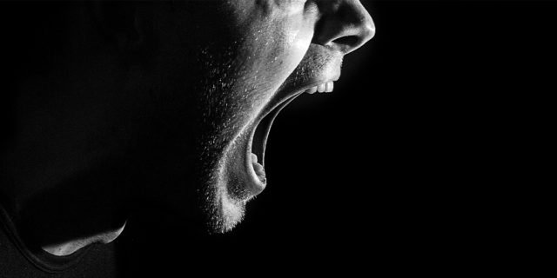
VIOLENZA VERBALE
Le cicatrici inferte dalla violenza verbale possono essere profonde e durature, più di quelle di calci o pugni, ma spesso non sono così visibili La violenza verbale è una forma di abuso che può avere effetti devastanti sulle persone che ne sono vittime.

Slide 10
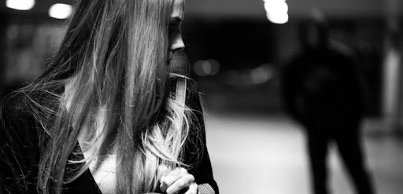
STALKING
Lo stalking, meglio definito in atti persecutori, è una serie di comportamenti volti a controllare e limitare la libertà della persona messi in atto dal partner o ex partner e assumono vere e proprie forme di persecuzione di cui sono vittime principalmente le donne.
Tali comportamenti possono diventare ossessivi o persecutori se continuati nel tempo incutendo nella vittima terrore e paura.

Slide 11
PERCHE’ LE DONNE VITTIME DI VIOLENZA NON DENUNCIANO?
• PAURA:
quando la donna decide di lasciare il partner violento la situazione tendea diventare pericolosa per la sua incolumità e per quella dei suoi figli
• MANCANZA DI SOSTEGNO ESTERNO:
sia familiare sia istituzionale
• AUTOBIASIMO:
la donna tende a ritenere se stessa colpevole delle violenze subite
• TENTATIVO DI SALVARE IL MATRIMONIO:
la donna tenta di salvare la famiglia e continua la relazione nella speranzadi riuscire a cambiare il coniuge violento
• MOTIVI ECONOMICI:
la donna si risolve a fuoriuscire dalla situazione di maltrattamento, inquanto la mancanza di un reddito sicuro potrebbe essere per lei un gravedeterrente al progetto di ricostruirsi un'esistenza in autonomia
?

Slide 12

“OGNI VOLTA CHE UNA DONNA LOTTA PER SE STESSA, LOTTA PER TUTTE LE DONNE”

Slide 13

REALIZZATO DA:
DAVIDE LUCARELLI
VANESSA SARA CIACCIA
ANGELICA GASPARRE
FRANCESCO LOVERO

